Slide 1
人教版七年级上册第一章有理数
有理数

Slide 2

1.掌握有理数的概念.（重点）
2.会对有理数按一定的标准进行分类,培养分类能力.(难点）

Slide 3
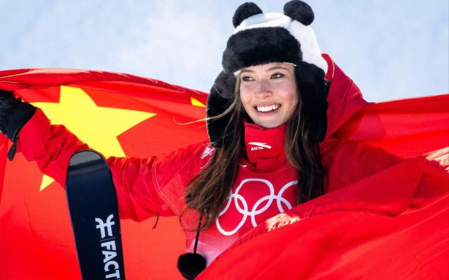
北京冬奥会自由式滑雪女子U型场地技巧决赛，中国队选手谷爱凌以95.25分的绝对优势收获个人第2金，这也是中国体育代表团本届冬奥会的第8枚金牌.
这些数你熟悉吗？你会对它们进行分类吗？
95.25,2,8是正数.

Slide 4
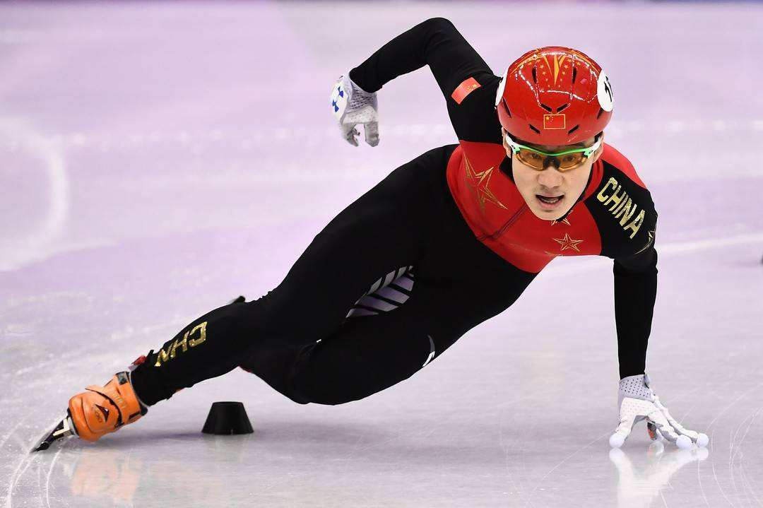
2022年2月7日，任子威在首都体育馆以1分26秒768获得北京冬奥会短道速滑男子1000米冠军，实现了中国队在该项目上冬奥金牌0的突破。
这些数你熟悉吗？你会对它们进行分类吗？
1000是正数；
0既不是正数也不是负数.

Slide 5
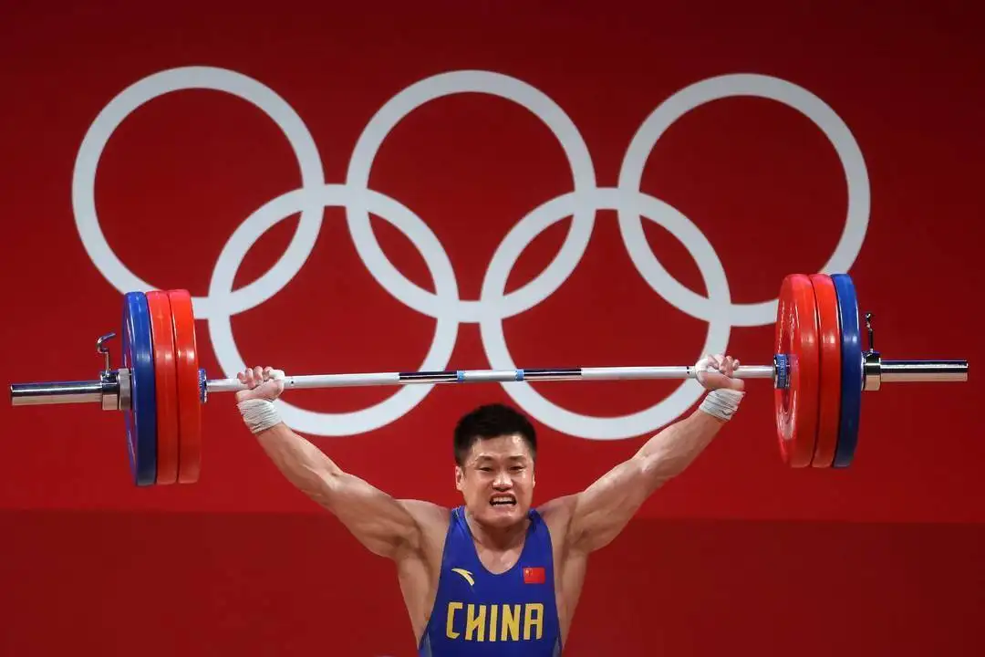
2021年7月31日，在2020年东京奥运会举重男子81公斤级决赛中，吕小军以抓举170公斤、挺举204公斤、总成绩374公斤的成绩摘取金牌，其中抓举、挺举、总成绩均打破奥运纪录.与获银牌的多米尼加选手相比，他的抓举重量-7公斤，挺举重量相同.
这些数你熟悉吗？你会对它们进行分类吗？
81,170,204,374是正数；
-7是负数.

Slide 6

思考:
1. 又是什么数？
小学：分数和小数
初中：统归为分数

Slide 7
思考:
2.目前我们所学的小数有哪几类？
3. 0.1,-0.5,5.32,-150.25， 能化成分数吗？
有限小数，无限小数（无限循环小数和无限不循环小数）
这些能化为分数的小数，都看作为分数.

Slide 8
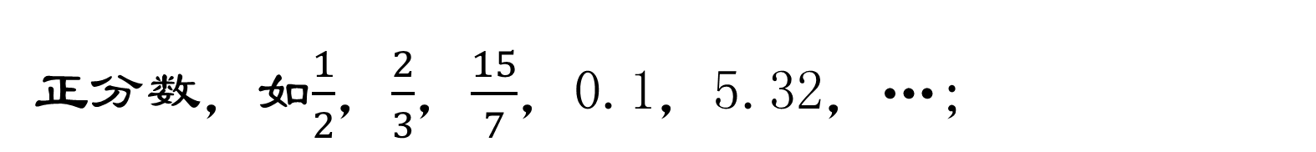
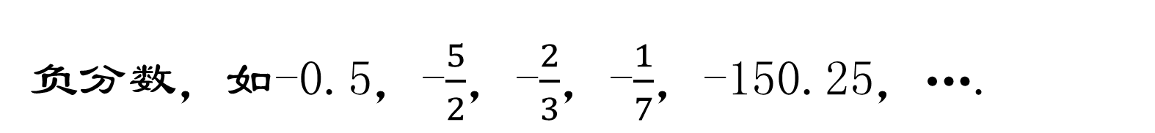
思考：回想一下，我们认识了哪些数？
正整数，如1，2，3，…；
零，0；
整数
负整数，如-1，-2，-3，…；
正分数，如$$\frac{1}{2}$$，$$\frac{2}{3}$$，$$\frac{15}{7}$$，0.1，5.32，…；
分数
负分数，如-0.5，-$$\frac{5}{2}$$，-$$\frac{2}{3}$$，-$$\frac{1}{7}$$，-150.25，….
整数和分数统称为有理数(rational number)

Slide 9
判断表中各数分别是什么数，在相应的空格内打“√”。
 | 整数 | 分数 | 正数 | 负数 | 有理数
2017 | √ |  | √ |  | √
-4.9
0
-12
√ √ √
√ √ √
√ √
√ √ √

Slide 10
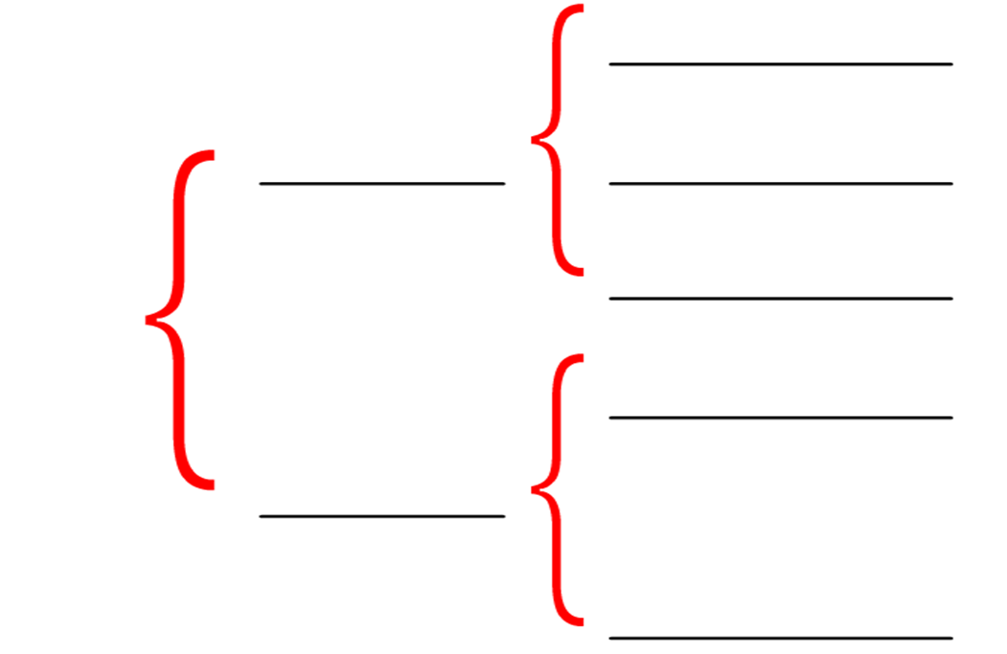
从小学开始，我们首先认识了正整数，后来又增加了0和正分数，在认识了负整数和负分数后，对数的认识就扩充到了有理数范围.
正整数
整数
0
有理数
负整数
正分数
分数
负分数

Slide 11
学了有理数的分类后，聪明的你想过没有——有没有一些数不是有理数呢？
有限小数和无限循环小数都是分数，所以也是有理数.
无限不循环小数（如π）不是分数，就不是有理数.

Slide 12
有理数分类的几点注意：
1.如 能约分成整数的数_____(填“能”或“不能”)算做分数；
不能
2.无限不循环小数不是有理数，如π；(无理数)
0
3.整数中除了正整数和负整数，还有___.
有理数还有其他的分类方法吗？

Slide 13
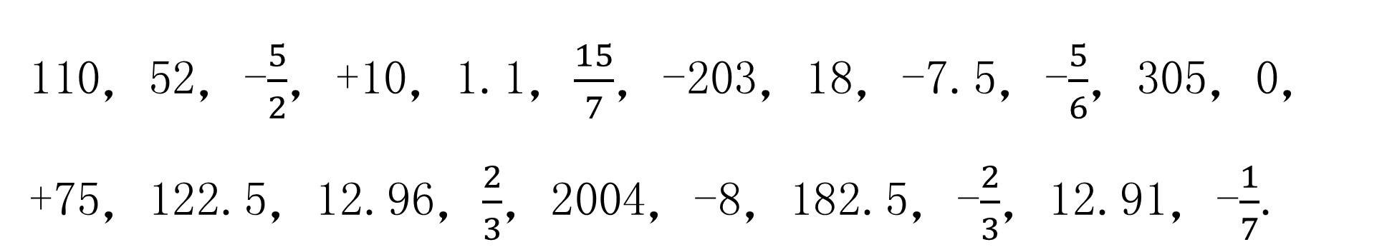
选用适当的方法将下列各数进行分类：
110，52，-$$\frac{5}{2}$$，+10，1.1，$$\frac{15}{7}$$，-203，18，-7.5，-$$\frac{5}{6}$$，305，0，+75，122.5，12.96，$$\frac{2}{3}$$，2004，-8，182.5，-$$\frac{2}{3}$$，12.91，-$$\frac{1}{7}$$.

Slide 14
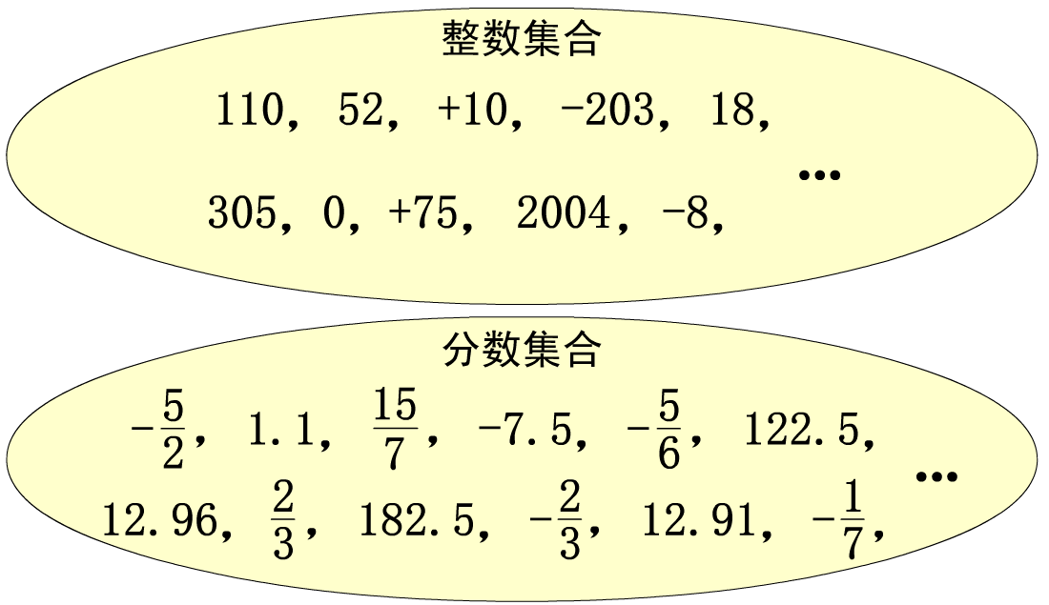
选用适当的方法将下列各数进行分类：
圈中的“…”表示填入的数只是集合的一部分.

Slide 15
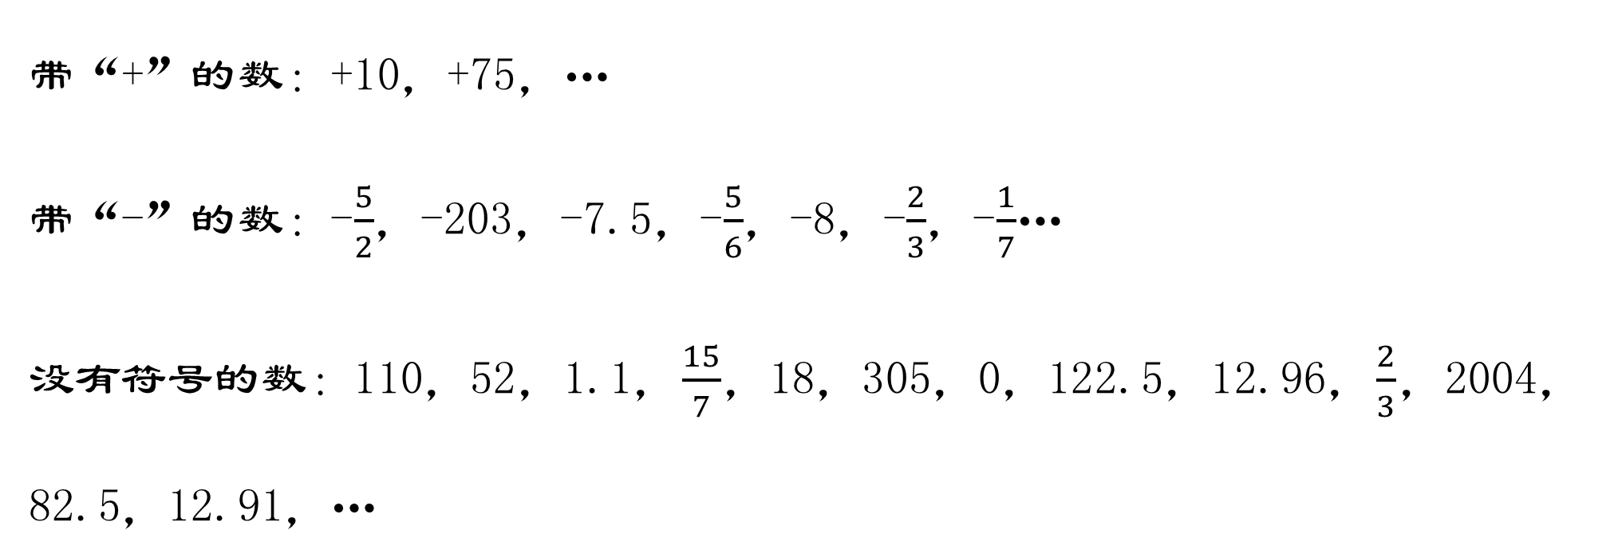
明明在分类时，发现了新的分类方法，她认为：带“+”的数分为一类，带“-”的数分为一类，数的前面没有符号的作为一类. 你认为他的分类方法对吗？为什么？若不对，你发现什么新的分类方法吗？
带“+”的数：+10，+75，…
带“-”的数：-$$\frac{5}{2}$$，-203，-7.5，-$$\frac{5}{6}$$，-8，-$$\frac{2}{3}$$，-$$\frac{1}{7}$$…
没有符号的数：110，52，1.1，$$\frac{15}{7}$$，18，305，0，122.5，12.96，$$\frac{2}{3}$$，2004，82.5，12.91，…

Slide 16
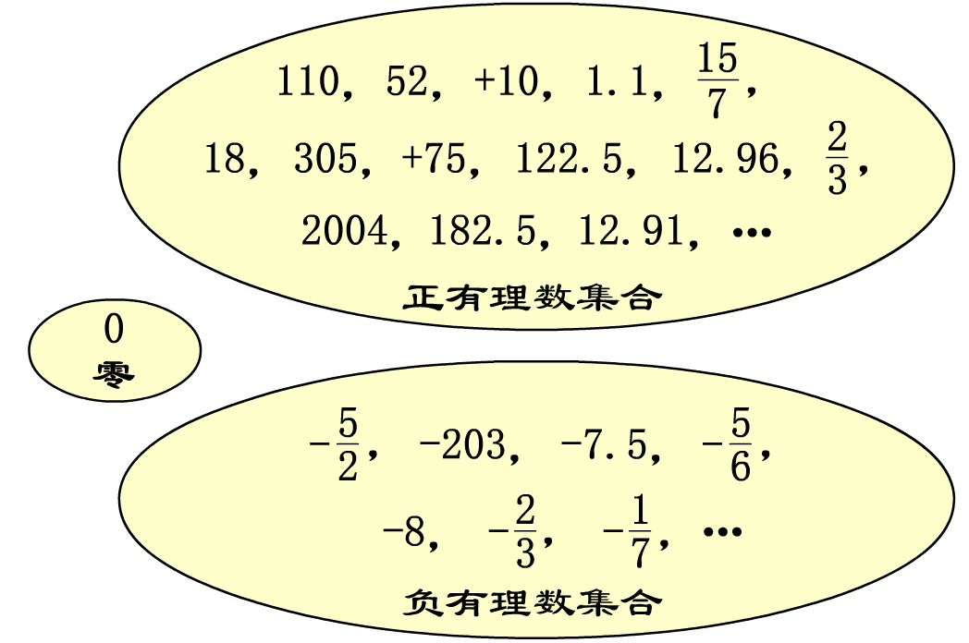
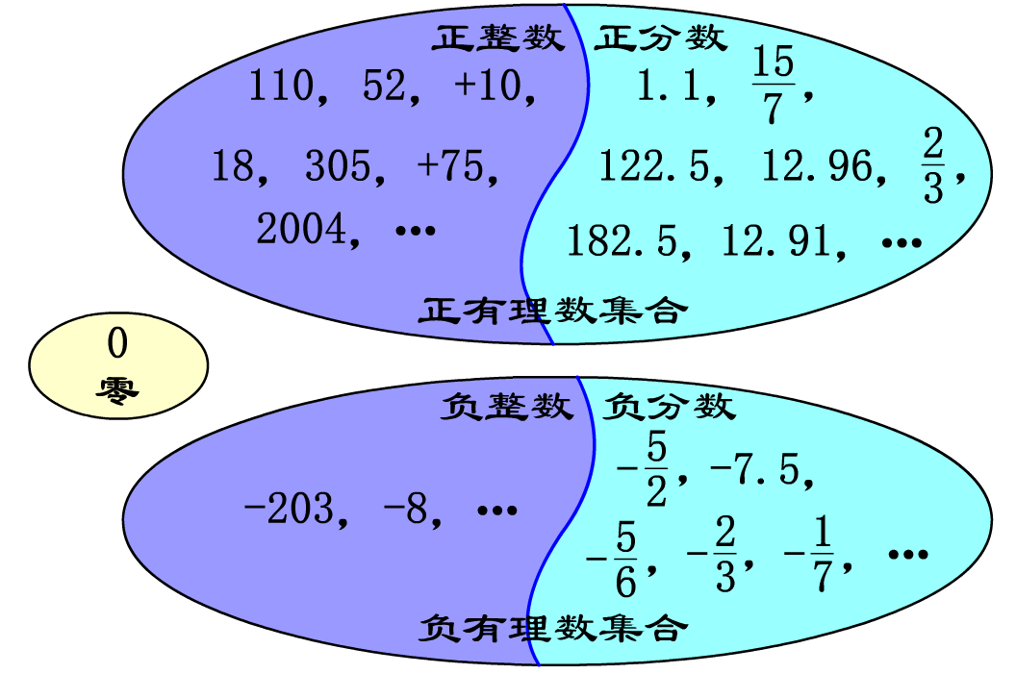

Slide 17
有理数按符号（正、负）分类如下：
正整数
正有理数
正分数
有理数
零
负整数
负有理数
负分数
注意： ①分类的标准不同，结果也不同；
②分类的结果应无遗漏、无重复；
③零是整数，但零既不是正数，也不是负数.

Slide 18
例1：下列说法：
①0是整数；② 是负分数；③4.2不是正数；④自然数一定是正数；
⑤负分数一定是负有理数。其中正确的有 （ ）
A．1个 B．2个 C．3个 D．4个
C

Slide 19
填一填：
（1）既是分数又是负数的数是_______；
（2）非负数包括________和_______；
（3）非正数包括________和_______；
（4）非负整数包括________和_______；又称为________；
（5）非负分数包括________和_______；
（6）非正分数包括________和_______。
负分数
正数
0
负数
0
正整数
0
自然数
整数
正分数
整数
负分数

Slide 20
例2:把下列各数填在相应的集合中：
正数集合：{ }；
负数集合：{ }；
分数集合：{ }；
整数集合：{ }；
非负有理数集合：{ }；
有理数集合：{ }.
易错提醒：1.像 这种可以先化简成整数的数是整数不是分数；2.π大于0是正数不是正有理数.

Slide 21
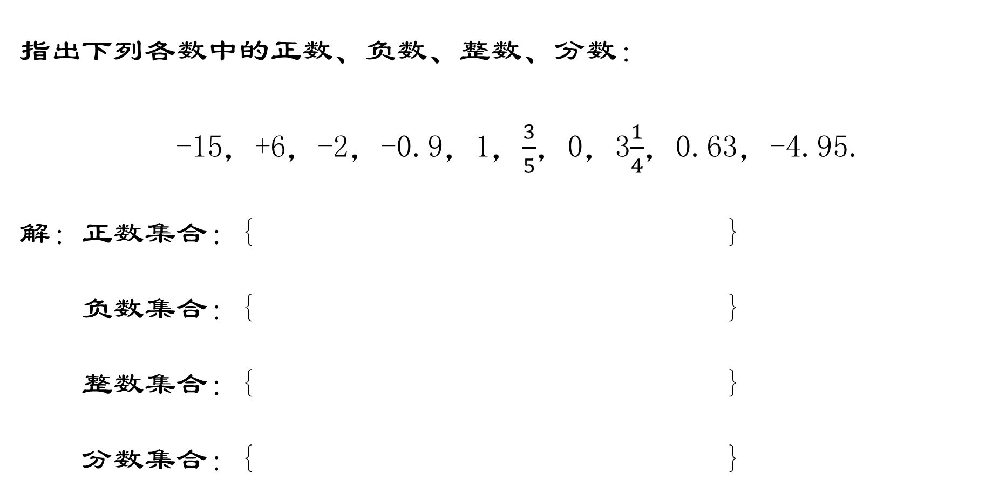
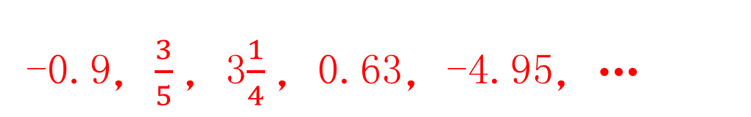
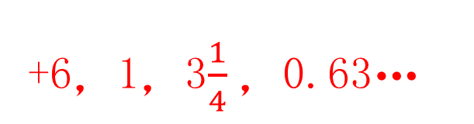
指出下列各数中的正数、负数、整数、分数：
-15，+6，-2，-0.9，1，$$\frac{3}{5}$$，0，3$$\frac{1}{4}$$，0.63，-4.95.
解：正数集合：{ }
负数集合：{ }
整数集合：{ }
分数集合：{ }
+6，1，3$$\frac{1}{4}$$，0.63…
-15，-2，-0.9，-4.95，…
-15，+6，-2，1，0，…
-0.9，$$\frac{3}{5}$$，3$$\frac{1}{4}$$，0.63，-4.95，…

Slide 22
1.下列说法中，正确的是（ ）
A.正整数、负整数统称为整数
B.正分数、负分数统称为分数
C.零既可以是正整数，也可以是负整数
D.一个有理数不是正数就是负数
B
2.下列各数：-2，5， ，0.63，0，7，-0.05，-6，9， ， 。
其中正数有____个，负数有____个，正分数有____个，负分数有____个，自然数有____个，整数有____个。
6
4
3
4
2
6

Slide 23
3.判 断：
（1）0是整数（ ）
（2）自然数一定是整数（ ）
（3）0一定是正整数（ ）
（4）整数一定是自然数（ ）
√
√
×
×
4．填空：
（1）有理数中，是整数而不是正数的是___________；是负数而不是分数的是______。
（2）零是_________，还是______，但不是_____，也不是_____。
负整数和0
负整数
有理数
整数
正数
负数

Slide 24



5.把下列各数填入相应的集合内
$$\frac{12}{7}$$，-3.1416，0，2018，-$$\frac{8}{5}$$，-0.23456，10%，10.1，0.67，-89
$$\frac{12}{7}$$
……
2018
-3.1416
-$$\frac{8}{5}$$
10%
0.67
10.1
-0.23456
-89
正数集合
负数集合
……
……
12／7
-3.1416
-$$\frac{8}{5}$$
0
2018
-89
10%
10.1
-0.23456
0.67
整数集合
分数集合

Slide 25
1.整数和分数统称为有理数.
2.有理数的分类
正整数
正整数
有理数
整数
正有理数
0
有理数
正分数
负整数
0
分数
正分数
负整数
负有理数
负分数
负分数
3.注意0的特殊性，分类时不要遗漏0。

